Slide 1
BARTIN ÜNİVERSİTESİ 2024-2028 DÖNEMİ STRATEJİK PLANI

Slide 2
http://www.sp.gov.tr/upload/xSpKutuphane/files/jXL5k+Universiteler_Icin_Stratejik_Planlama_Rehberi_V1_1_.pdf

Slide 3
Stratejik Planlama Ekibi
Stratejik planlama ekibi bir rektör yardımcısı başkanlığında, SGDB’nin koordinasyonunda, harcama birimlerinin temsilcileri ile SGDB yöneticisinden oluşur. Ekip başkanının toplantılara iştirak edemediği durumlarda başkanlığa, SGDB yöneticisi vekâlet edebilir.
Ekip; hazırlık programının oluşturulması, stratejik planlama sürecinin hazırlık programına uygun olarak yürütülmesi, gerekli faaliyetlerin koordine edilmesi ile Strateji Geliştirme Kurulunun uygun görüşüne ve Rektörün onayına sunulacak belgelerin hazırlanmasından sorumludur.

Slide 4
ÜNİVERSİTEMİZ 2024-2028 DÖNEMİ STRATEJİK PLANI STRATEJİK PLANLAMA EKİBİ
1 | Prof. Dr. | Mehmet ZAHMAKIRAN | Fen Fakültesi
2 | Doç. Dr. | Emrah ALTUN | Lisansüstü Eğitim Enstitüsü
3 | Doç. Dr. | Şahin PALTA | Orman Fakültesi
4 | Doç. Dr. | Anıl ÇELİK | Edebiyat Fakültesi
5 | Doç. Dr. | Şükrü Teoman GÜNER | Ulus Meslek Yüksekokulu
6 | Doç. Dr. | Ömer BAYKAL | İktisadi ve İdari Bilimler Fakültesi
7 | Dr. Öğr. Üyesi | Mehmet ALTUNMERAL | İslami İlimler Fakültesi
8 | Dr. Öğr. Üyesi | Hamza DÜNYA | Fen Fakültesi
9 | Dr. Öğr. Üyesi | Rizvan İMAMOĞLU | Fen Fakültesi
10 | Dr. Öğr. Üyesi | Mecit ÖGE | Mühendislik, Mimarlık ve Tasarım Fakültesi
11 | Dr. Öğr. Üyesi | Ercan GEMİCİ | Mühendislik, Mimarlık ve Tasarım Fakültesi
12 | Dr. Öğr. Üyesi | Hande KÜÇÜKÖNDER | İktisadi ve İdari Bilimler Fakültesi
13 | Dr. Öğr. Üyesi | Emine GENÇ | İktisadi ve İdari Bilimler Fakültesi
14 | Dr. Öğr. Üyesi | Recep AYDIN | Spor Bilimleri Fakültesi
15 | Dr. Öğr. Üyesi | Yeliz ÇAKIR KOÇAK | Sağlık Bilimleri Fakültesi
16 | Dr. Öğr. Üyesi | Esra SÖZER BOZ | Eğitim Fakültesi
17 | Dr. Öğr. Üyesi | Bayram DÜNDAR | Mühendislik, Mimarlık ve Tasarım Fakültesi
18 | Öğr. Gör. Dr. | Gülay ŞENER UZCAN | Bartın Meslek Yüksekokulu
19 | Öğr. Gör. | Nevin BAKIR | Bartın Sağlık Hizmetleri Meslek Yüksekokulu
20 | Öğr. Gör. | Nurcan TOPAL KAYA | Yabancı Diller Yüksekokulu
21 | Öğr. Gör. | İbrahim KAYACAN | Yabancı Diller Yüksekokulu

Slide 5
22 | Öğr. Gör. | Safinur COŞKUNSU | Bilgi İşlem Daire Başkanlığı
23 | Öğr. Gör. | Ali Vasfi AĞLARCI | Kalite Koordinatörlüğü
24 | Öğr. Gör. | Özer ÇULHAOĞLU | Kalite Koordinatörlüğü
25 | Öğr. Gör. | Burak BEYGİRCİ | Kütüphane ve Dokümantasyon Daire Başkanlığı
26 | Arş. Gör. Dr. | Mehmet Akif PEÇE | İktisadi ve İdari Bilimler Fakültesi
27 | Arş. Gör. | İsmail ÖZLÜSOYLU | Bartın Orman Fakültesi
28 | Genel Sekreter Yardımcısı | Bülent BAYBURTLU | Genel Sekreterlik
29 | Daire Başkanı | Kadir ÇELİK | Strateji Geliştirme Daire Başkanlığı
30 | Fakülte Sekreteri | Leyla AYDIN | Fen Fakültesi
31 | Fakülte Sekreteri | Refik ÜNVER | Bartın Orman Fakültesi
32 | Fakülte Sekreteri | Memduh ŞAHİN | Mühendislik, Mimarlık ve Tasarım Fakültesi
33 | Şube Müdürü | Recep MEMUS | Genel Sekreterlik
34 | Programcı | Orhan CESUR | Öğrenci İşleri Daire Başkanlığı
35 | Şef | Hatice YILDIRIM | Strateji Geliştirme Daire Başkanlığı
36 | Şef | Buket KARAAĞIN | Strateji Geliştirme Daire Başkanlığı
37 | Şef | Ebru DEMİR | Sağlık Bilimleri Fakültesi
38 | Şef | Emre ÇINAR | İdari Mali İşler Daire Başkanlığı
39 | Şef | İbrahim ÖZDEMİR | Sağlık, Kültür ve Spor Daire Başkanlığı
40 | Bilgisayar İşletmeni | Gülsüm KARAKAŞ | Proje ve Teknoloji Ofisi Genel Koordinatörlüğü
41 | Bilgisayar İşletmeni | Fatma Aysan AKINCI | Proje ve Teknoloji Ofisi Genel Koordinatörlüğü
42 | Bilgisayar İşletmeni | Mert SEYHAN | Strateji Geliştirme Daire Başkanlığı
43 | Bilgisayar İşletmeni | Hüseyin KORGUN | Strateji Geliştirme Daire Başkanlığı

Slide 6
Strateji Geliştirme Daire Başkanlığı
Strateji Geliştirme Daire Başkanlığı’nın görevi stratejik planı hazırlamak değil, plan çalışmalarını koordine etmektir. Stratejik planlama çalışmalarında; Stratejik Plan Genelgesinin hazırlanarak Rektörün onayına sunulması, toplantıların organizasyonu, üniversite içi ve dışı iletişimin sağlanması ve belge yönetimi gibi destek hizmetleri SGDB tarafından yerine getirilir. Bu süreçteki her türlü resmi yazışma Strateji Geliştirme Daire Başkanlığı aracılığıyla yapılır.

Slide 7
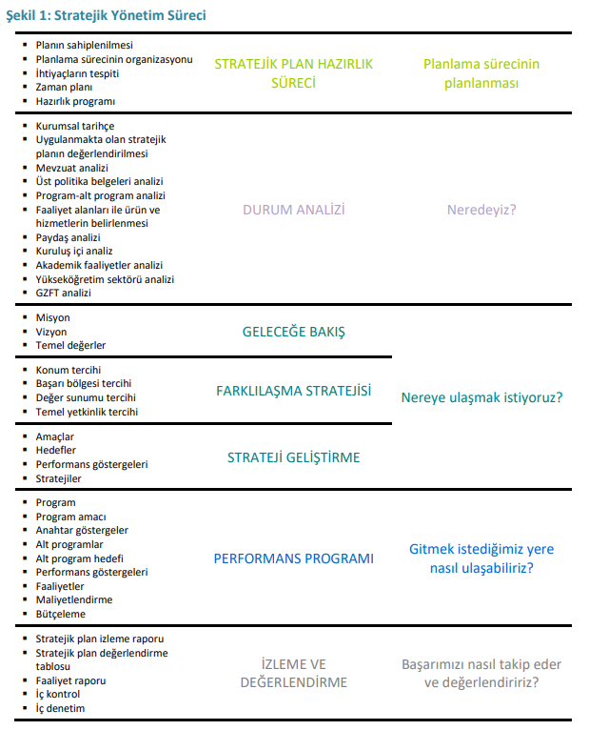
Stratejik Yönetim Süreci

Slide 10
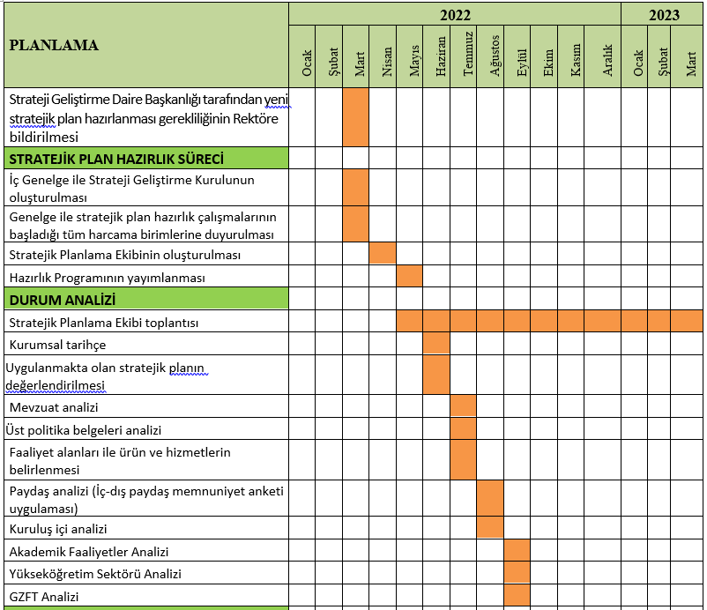
ZAMAN ÇİZELGESİ

Slide 11
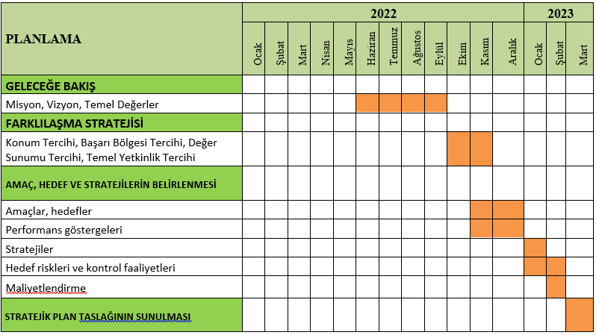
ZAMAN ÇİZELGESİ

Slide 12
KURUMSAL TARİHÇE
Üniversitenin ne zaman ve hangi ihtiyaçları karşılamak için kurulduğu, kurumsal yapıyı ve kültürü etkileyen gelişmeler, misyon ve vizyon değişikliğine yol açan yasal değişiklikler ve önemli yapısal dönüşümlerin üniversitenin geleceğe bakışını nasıl etkilediği analitik bir bakış açısıyla değerlendirilir.
Bu bölüme ilişkin detaylı çalışmalar üniversiteler tarafından yapılabilir. Ancak stratejik planda bu çalışmanın ana hususlarına kısa ve öz bir biçimde yer verilir. İdeal bir kurumsal tarihçe bir sayfayı geçmez.
Not: Zaman çizelgesine göre Haziran ayı sonuna kadar bitirilmesi gerekmektedir.

Slide 13
UYGULANMAKTA OLAN STRATEJİK PLANIN DEĞERLENDİRİLMESİ
Uygulanmakta olan stratejik planın değerlendirilmesi, planın uygulanmış olan dönemine ilişkin hedef ve göstergeler bazında gerçekleşme düzeyi ile başarı ve başarısızlık nedenlerini içerir.
Uygulanmakta olan stratejik planın değerlendirilmesi sonucu hedef ve performans göstergelerinde hedeflenen sonuçlara ulaşılması durumunda;
Mevcut çevre şartları, riskler ve üst politika belgelerinden gelen sorumluluklar dikkate alındığında söz konusu hedeflerin yeni planda yer alıp almaması hususu değerlendirilir.
Stratejik planda amacın farklı açılardan iyileştirilmesi ihtiyacı bulunması durumunda yeni hedef ve performans göstergeleri belirlenir.
Uygulanmakta olan stratejik planın değerlendirilmesi sonucu hedef ve performans göstergelerinde hedeflenen sonuçlara ulaşılamaması durumunda ise;
Hedef ve performans göstergesi ile bunlara ilişkin değerlerin doğru belirlenip belirlenmediğine ve
Mevcut çevre şartları, riskler ve üst politika belgelerinden gelen sorumluluklar dikkate alındığında söz konusu hedeflerin yeni planda yer alıp almaması gerektiğine karar verilir.
Not: Zaman çizelgesine göre Haziran ayı sonuna kadar bitirilmesi gerekmektedir.

Slide 14
MEVZUAT ANALİZİ
Mevzuat analizinde üniversiteye görev ve sorumluluk yükleyen, üniversitenin faaliyet alanını düzenleyen mevzuat gözden geçirilerek yasal yükümlülükler listesi oluşturulur.
Not: Zaman çizelgesine göre Temmuz ayı sonuna kadar bitirilmesi gerekmektedir.
Mevzuat Analizi Sürecinde Cevaplandırılması Gereken Sorular
Üniversitenin teşkilatlanması ile çalışma usulleri ve iş süreçlerine ilişkin hangi düzenlemeler bulunmaktadır? Üniversite tarafından sunulan ürün ve hizmetler nelerdir? Bunların yararlanıcıları kimlerdir? Üniversite tarafından sunulan ürün ve hizmetlerin nitelik ve niceliğine ilişkin ne gibi hükümler vardır? Üniversitenin diğer üniversiteler, kamu idareleri, sivil toplum kuruluşları ve özel sektör kuruluşlarıyla ilişkilerine yönelik hangi düzenlemeler vardır? Üniversitenin yürütmekte olduğu hizmetlerde diğer idarelerle mevzuattan kaynaklanan görev ve yetki çatışması var mıdır? Mevzuatta yer verilen yasal yükümlülükler tümüyle yerine getirilmekte midir, getirilemiyorsa bunun sebepleri nelerdir? Buna ilişkin mevzuat değişikliği gerekli midir? Üniversitenin yerine getirdiği ancak mevzuatta yer almayan hizmetler var mıdır? Varsa hangi mevzuatta ne tür değişiklikler yapılması gerekmektedir?

Slide 15
ÜST POLİTİKA BELGELERİ ANALİZİ
Üst politika belgeleri; kalkınma planı, Cumhurbaşkanlığı programı, orta vadeli program ve Cumhurbaşkanlığı yıllık programı ile üniversiteyi ilgilendiren ulusal, bölgesel ve sektörel strateji belgelerini ifade eder.
Bu belgeler farklı kullanım amaçlarına göre kalkınma planı-orta vadeli program - Cumhurbaşkanlığı yıllık programı gibi dikey ya da sektörel stratejiler - eylem planları gibi yatay bir hiyerarşide hazırlanabilir. Bu belgelerin tamamı türev amaçlara farklı detaylarda hizmet etmekte olup stratejik planlar söz konusu politika belgelerine uyumlu ve tutarlı olarak hazırlanır.
Stratejik planlar; kalkınma planında belirlenen amaç, hedef ve politikalar ile benzer yönlendirmeleri dikkate almak zorundadır. Ancak bu durum stratejik planların kalkınma planlarında yer alan politikalarla birebir aynı olması gerektiği anlamına gelmemektedir. Stratejik planlar üst politika belgelerinde yer almayan hususları da kapsayabilir.
Not: Zaman çizelgesine göre Temmuz ayı sonuna kadar bitirilmesi gerekmektedir.

Slide 16
PROGRAM – ALT PROGRAM ANALİZİ
Program – alt program analizinde, performans esaslı program bütçe sistemi kapsamında üniversitenin sorumluluğunda bulunan program ve alt programların listesi oluşturulur. Bu bölümde uygulanmakta olan stratejik plan dönemine ait alt program hedeflerinin gerçekleşme düzeyi ile başarı ve başarısızlık nedenlerine yer verilir.
Yapılan değerlendirme sonucunda uygulanmakta olan stratejik plan dönemine ait alt program hedeflerine ulaşılamaması durumunda ise;
Alt program hedef ve performans göstergesi ile bunlara ilişkin değerlerin doğru belirlenip belirlenmediğine ve
Mevcut çevre şartları ve riskler dikkate alındığında, söz konusu alt program hedef ve performans göstergelerinde güncelleme ihtiyacı bulunup bulunmadığına dair değerlendirmelere yer verilir.

Slide 17
PROGRAM – ALT PROGRAM ANALİZİ
Program – alt program analizi yapılırken Program – Alt Program Analizi Tablosundan yararlanılır. Bu tabloda üniversitenin sorumlu olduğu alt programlara ilişkin tespitler ve ihtiyaçlar ortaya konulur.
Bu başlıktan Strateji Geliştirme Daire Başkanlığı sorumlu olabilir.
Program | Alt Program | Tespitler | İhtiyaçlar
Üniversitenin sorumlu olduğu program adı ile programın amacına yer verilir. | Üniversitenin sorumlu olduğu alt programın adı ile alt program hedeflerine yer verilir. | Alt program hedeflerinin gerçekleşme düzeyine ilişkin tespitler yapılır. | Yapılan tespitlere ilişkin üniversitenin sorumluluğunda bulunan alt programlara yönelik hangi ihtiyaçların ortaya çıktığına yer verilir.

Slide 18
FAALİYET ALANLARI İLE ÜRÜN VE HİZMETLERİN BELİRLENMESİ
Mevzuat analizi çıktıları ile üniversitenin sorumlu olduğu program ve alt programlar dikkate alınarak üniversitenin sunduğu temel ürün ve hizmetler belirlenir. Belirlenen ürün ve hizmetler Tablo’da gösterildiği gibi belirli faaliyet alanları altında toplulaştırılır.
Not: Zaman çizelgesine göre Temmuz ayı sonuna kadar bitirilmesi gerekmektedir.
Faaliyet Alanı | Ürün/Hizmetler
Eğitim | Yabancı dil hazırlık programı Lisansüstü eğitim programı Sertifika eğitimleri Uzmanlık sonrası eğitim
B. Araştırma | Katılımlı araştırma projeleri Sanayi işbirliği destek projeleri Araştırma programları

Slide 19
PAYDAŞ ANALİZİ
Paydaş analizi aşağıda yer alan aşamalardan oluşur:
Paydaşların tespiti
Paydaşların önceliklendirilmesi
Paydaşların değerlendirilmesi
Paydaş görüş ve önerilerinin alınması ve değerlendirilmesi.
Not: Zaman çizelgesine göre Ağustos ayı sonuna kadar bitirilmesi gerekmektedir.

Slide 20
I. Paydaşların Tespiti
Paydaş analizinin ilk aşamasında üniversitenin paydaşlarının kim olduğu tespit edilir. Üniversitenin paydaşlarının tespit edilmesi için aşağıdaki sorular sorulur:
Üniversitenin ürün/hizmetleriyle ilgisi olanlar kimlerdir ?
Üniversitenin ürün/hizmetlerini kullananlar kimlerdir ?
Üniversitenin ürün/hizmetlerinden etkilenenler kimlerdir ?
Üniversitenin ürün/hizmetlerini etkileyenler kimlerdir ?

Slide 21
II. Paydaşların Önceliklendirilmesi
Paydaşların önceliklendirilmesinde paydaşların etki ve önem derecesi dikkate alınır. Etki, üniversitenin faaliyet ve hizmetleriyle paydaşı etkilemesi ile paydaşın alacağı kararlarla üniversiteyi etkileme gücünü, önem ise üniversitenin paydaşın beklenti ve taleplerinin karşılanması konusuna verdiği değeri ifade eder. Paydaşların önceliklendirilmesinde aşağıdaki Tablo’dan yararlanılır.
Paydaş Adı | İç Paydaş/ Dış Paydaş | Önem Derecesi | Etki Derecesi | Önceliği

Slide 22
III. Paydaşların Değerlendirilmesi
Önceliklendirilen paydaşlar bu aşamada kapsamlı olarak değerlendirilir. Paydaşlar değerlendirilirken cevap aranacak sorular şunlardır:
Paydaş, üniversitenin hangi ürün/hizmetiyle ilgilidir ?
Paydaşın üniversiteden beklentileri nelerdir ?
Paydaş, üniversitenin ürün/hizmetlerini ne şekilde etkilemektedir ?
Paydaş, üniversitenin ürün/hizmetlerinden ne şekilde etkilenmektedir ?

Slide 23
IV. Paydaş Görüşlerinin Alınması ve Değerlendirilmesi
Öncelikli paydaşların üniversite hakkındaki görüş ve önerilerinin alınması aşamasında aşağıdaki sorular cevaplandırılır:
Görüş ve öneriler hangi yöntemle alınacak ?
Hangi kişi ya da birimlerin görüşü alınacak ?
Görüşlerin alınması aşamasından kimler sorumlu olacak ?
Görüş ve önerilerin alınması ne zaman ve ne kadar sürede gerçekleştirilecek ?
Alınan görüş ve öneriler ne zaman, nasıl ve kimler tarafından raporlanacak ve değerlendirilecek ?

Slide 24
KURULUŞ İÇİ ANALİZ
Kuruluş içi analiz; insan kaynaklarının yetkinlik düzeyi, kurum kültürü, teknoloji ve bilişim altyapısı, fiziki ve mali kaynaklara ilişkin analizlerin yapılarak üniversitenin mevcut kapasitesinin değerlendirilmesidir.
Kuruluş içi analiz;
İnsan Kaynakları Yetkinlik Analizi
Kurum Kültürü Analizi
Fiziki Kaynak Analizi
Teknoloji ve Bilişim Altyapısı Analizi
Mali Kaynak Analizi
bölümlerinden oluşmaktadır.
Not: Zaman çizelgesine göre Ağustos ayı sonuna kadar bitirilmesi gerekmektedir.

Slide 25
AKADEMİK FAALİYETLER ANALİZİ
Analiz gerçekleştirilirken öncelikle üniversitenin akademik faaliyet alanlarına yönelik güçlü ve zayıf yönleri belirlenir. Üniversitenin bu faaliyet alanlarına yönelik güçlü yönlerinden nasıl yararlanacağı ve zayıf yönlerini nasıl iyileştireceğine yönelik çözüm önerileri geliştirilir.
Akademik Faaliyetler Analizinde Cevaplandırılması Gereken Sorular şunlardır:
Her bir faaliyet alanında (eğitim, araştırma, girişimcilik ve toplumsal katkı) iç çevreden kaynaklı güçlü ve zayıf yönler nelerdir ? Zayıflıkları gidermek ve güçlü yönleri daha da kuvvetlendirmek için neler yapılmalıdır ?
Üniversitenin temel faaliyetlerini aksatan veya performansını düşüren hususlar ile bunların giderilmesine yönelik alınması gereken önlemler nelerdir ?
Yükseköğretim sektörü ortalamaları esas alındığında temel faaliyet alanlarında üniversitenin yeri nedir ve nasıl geliştirilebilir ?
Temel faaliyet alanlarında üniversitenin algı ve itibar düzeyi nedir ve nasıl geliştirilebilir ?
Not: Zaman çizelgesine göre Eylül ayı sonuna kadar bitirilmesi gerekmektedir.

Slide 26
YÜKSEKÖĞRETİM SEKTÖRÜ ANALİZİ
Sektörel analizle üniversite bir bütün olarak sektör içerisinde değerlendirmeye tabi tutulur. Sektörel çevre değerlendirmelerinde çevrenin üniversiteye sunduğu fırsatlar ve oluşturduğu tehditler belirlenir.
Sektörel analiz, eğilim ve yapı olmak üzere iki analizden oluşur:
Sektörel Eğilim Analizi: Eğilim analizinin amacı, dış çevredeki değişimlerle uyumlu olarak üniversite içerisinde hangi değişimlere gidilmesi gerektiğini belirleyerek üniversiteyi bu anlayış çerçevesinde yönetmektir.
Sektörel Yapı Analizi: Her sektör belirli yapısal güçlerden oluşur. Yükseköğretim sektörü açısından bakıldığında yapısal güçler şu şekilde sıralanabilir:
Rakipler (Diğer üniversiteler)
Paydaşlar (Öğrenciler, kamu idareleri, iş dünyası, STK’lar vb.)
Tedarikçiler (Üniversitenin ürün ve hizmet aldığı diğer kuruluşlar)
Düzenleyici ve denetleyici kuruluşlar (Milli Eğitim Bakanlığı, YÖK, akreditasyon kuruluşları)
Not: Zaman çizelgesine göre Eylül ayı sonuna kadar bitirilmesi gerekmektedir.

Slide 27
GZFT ANALİZİ
GZTF analizi, üniversitenin ve üniversiteyi etkileyen koşulların sistematik olarak incelendiği bir yöntemdir. Bu kapsamda, üniversitenin güçlü ve zayıf yönleri ile üniversite dışında oluşabilecek fırsatlar ve tehditler belirlenir.
Güçlü ve Zayıf Yönler
Güçlü yönler üniversite tarafından kontrol edilebilen, üniversitenin amaç ve hedeflerine ulaşırken yararlanabileceği, yüksek değer ürettiği ya da başarılı performans gösterdiği ve paydaşların üniversitenin olumlu içsel özellikleri olarak gördüğü hususlardır.
Zayıf yönler ise üniversitenin başarısını etkileyebilecek eksiklikleri ya da gelişmeye açık alanlarıdır.
Fırsatlar ve Tehditler
Fırsatlar, üniversitenin kontrolü dışında ortaya çıkan ve üniversite için avantaj sağlaması muhtemel olan etken ya da durumlardır.
Tehditler ise üniversitenin kontrolü dışında gerçekleşen ve olumsuz etkilerinin önlenmesi ya da sınırlandırılması gereken unsurlardır.

Slide 28
GZFT ANALİZİ
GZFT analizinde aşağıdaki faktörlerin dikkate alınması gerekir:
PESTLE analizi bulguları
Üst politika belgelerinde yer alan amaçlar ve politikalar ile kurumsal sorumluklar
Diğer üniversitelerin stratejik planlarında yer alan ilgili amaç ve hedefleri
Paydaş analizi sonuçları
Not: Zaman çizelgesine göre Eylül ayı sonuna kadar bitirilmesi gerekmektedir.

